Slide 1
2
0
2
0
学前儿童科学教育
踏上科学的征程
厉晓玲

Slide 2
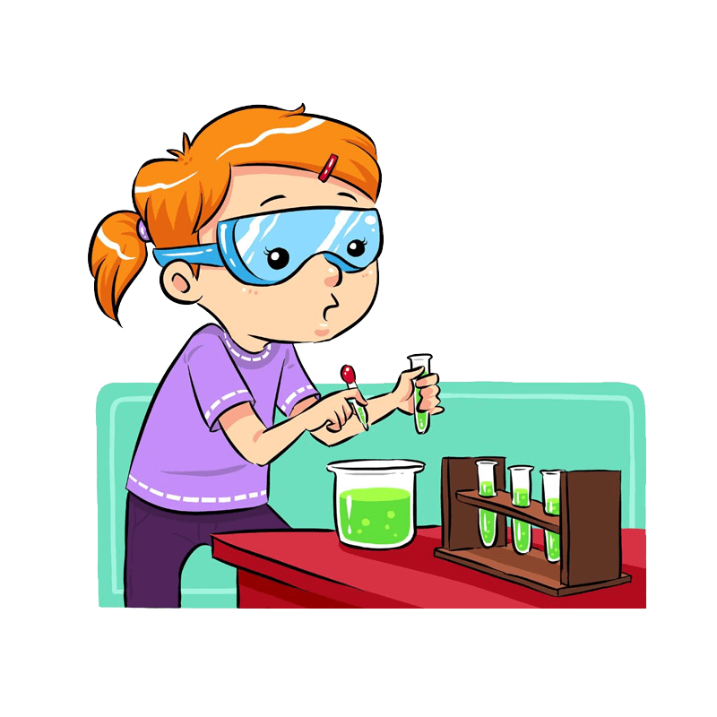
复习
科学是什么？（提问1）

Slide 3
学前儿童科学教育概述 II
科学教育含义、学前儿童科学教育含义
01
学前儿童科学教育价值
02
学前儿童科学教育目标
03
学前儿童科学教育内容
04
学前儿童科学教育方法
05

Slide 4
科学教育含义、学前儿童科学教育含义
作业：它们的关注点
教师为中心？
学生为中心？
知识技能？
科学素养？
科学知识的现代化？
现代科技与日常生活的结合？
A
B
C
教育
目标
教育
内容
教学
过程

Slide 5
概念思考
科学教育 定义思考（尝试成专家）
教育内容？
学生能力？
教育目的？
A
B
C

Slide 6
概念思考
学前儿童科学教育 定义思考（提问2）
1.教师什么作用
2.学前儿童
具体什么活动
3.探索过程
是什么
A
B
C

Slide 7
学前儿童科学教育价值
资料：小时候，经常透过玻璃看星星，那时候对“发光的移动的星星”产生极大兴趣，为什么有的星星会动？有的星星不会动呢？为什么两个星星遇到了一起没有发生爆炸？
遇到这些问题，教师如果没有及时的给予引导…….
小故事：爱因斯坦在他的晚年《自述》中提到，他年幼时看到父亲给他的一致罗盘针总是指定一个方向，感到巨大的惊奇……，童年的科学探索经历，使得多少儿童最终走上了探索科学的道路

Slide 8
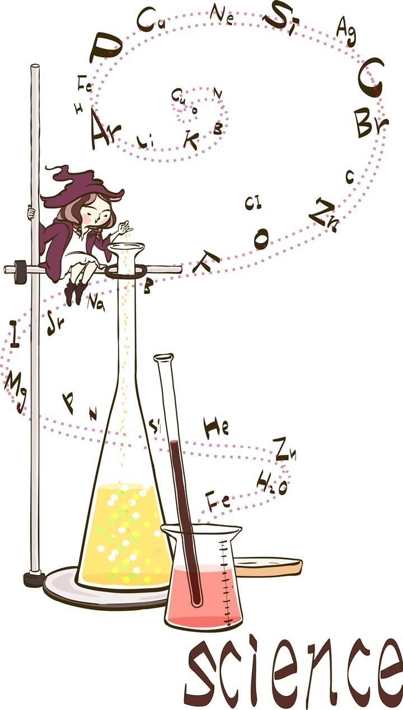
学前儿童科学教育价值
对个人：
（1）满足好奇心、求知欲
（2）促进全面发展
（3）构建科学知识及探究技能
（4）一生影响
对社会：
幼儿是我国现代化建设的人才资源

Slide 9
儿童的科学
1.儿童是否能学科学？儿童能获得和成人一样的科学？
(提问3)
2.如果儿童有科学，那么儿童的科学又是什么样子呢？
（讨论2）
自己思考，扫码回答（3m'）；
小组视频讨论，头脑风暴，总结出更多答案（3m'）；
小组分享讨论结果（3m'）；

Slide 10
案例一
某中班幼儿在科学发现室中探索一个简易的指南针，教师在这个指南针的底座的四个方向分别贴上四个小动物的图画，来吸引儿童的注意。幼儿第一次轻轻转动这根针，发现针尖指向小猫时，对自己说：“我抓到小猫咪，我就装作小猫。”可是当他一次次的重复转，发现针尖总是指着小猫，便自言自语说：“怎么又是小猫?”有一次他试图让它指向别的小动物，便用手按住针尖，可是一松手，针尖仍然转向小猫，于是他开始尝试用各种不同的方法，都没有找到答案，事后老师问他有什么发现，他说：“我发现他转不到好多东西，只能转到小猫，他喜欢小猫。”

Slide 11
案例二
某三岁幼儿和爸爸在海边散步的时候，海上开始起风了。阵阵海风将沿岸很多渔船上的旗帜都刮得呼呼作响。这时，幼儿大声地说：“有风！”爸爸见幼儿已经注意到这一自然现象，就趁势问道：“这么大的风，是哪里来的呢？”幼儿回答道：“是红旗扇的。”爸爸说：“红旗怎么会扇出这么大的风呢？”幼儿这时便又强调：“就是红旗扇的！”边说还边用小手模仿红旗扇动的动作。

Slide 12
案例三
某五岁女孩有一天突然对妈妈讲：“我知道天上的星星为什么眨眼睛了。”妈妈很奇怪，因为从来没有人教过她。而幼儿的解释则更令她奇怪：“因为每颗星星上都有一个人，拿手电筒对我们一会开，一会关，我们在地球上看，就好像星星在眨眼睛。”这位妈妈不知道怎样对待孩子的解释，只得对她说：“你想的真好，可是事实不是这样的，真正的原因等你长大以后就知道了。”

Slide 13
案例参考答案
一、儿童的科学是一种经验层次的科学知识
（1）幼儿通过直接、具体的经验认识事物
（2）幼儿所获得的认识是描述的，不是解释的
二、儿童的科学是一个自我建构的过程
（1）幼儿随着生活经验的丰富，他们对周围事物的
认识在不断地改变
（2）幼儿的认知能力的发展也是促使其认识不断
发生改变的重要因素
三、儿童的科学是对世界的独特理解（主观意愿、想象）

Slide 14
案例思考
有位老师想用“乌鸦喝水”来引导幼儿思考，幼儿说出了很多乌鸦可以喝水的方法，但最终老师非要把孩子引导到投进石子才能喝到水这条思路上来…，虽然孩子们想到了很多种方法，但是最终老师给否定了…
问题：你如何看待这位老师的行为和思考方式？（提问4）
案例一：
①学前儿童经常问:天空为什么会是蓝的？小草为什么会是绿的？为什么会下雨？为什么月亮会住在天上？
学前儿童如何学科学？（幼儿角度）（讨论3）

Slide 15
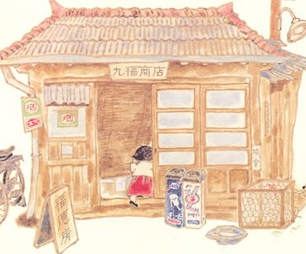
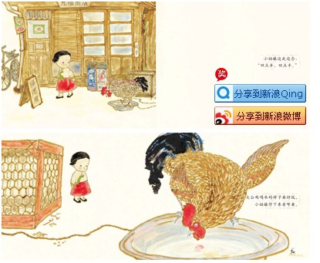
宝贝 宝贝 跑到杂货店
爷爷 爷爷
妈妈问您现在几点
四点半
四点半
四点半
宝贝回家的路上
呆呆地站着看公鸡喝水
四点半
四点半
宝贝回家的路上
乖乖地坐着看蚂蚁搬家
案例二
②四点半

Slide 16
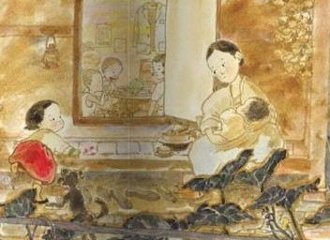
四点半 四点半
宝贝回家的路上
追着蜻蜓飞舞
四点半 四点半
宝贝回家的路上
采了一朵小花
嘿嘿哟 嘿嘿哟
太阳下山后终于回到家
妈妈
爷爷说现在四点半
案例二
②四点半

Slide 17
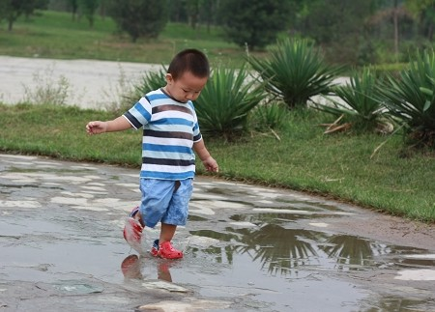
案例思考
案例三：
下雨之后，我们越是不让幼儿去踩水坑，告诫幼儿水会溅到身上，打湿鞋子，幼儿却偏偏避开干地往水坑里走，一试高低!
皮亚杰把人生的第一阶段称为”感知动作阶段“，
孩子自出生之时起，从把各种东西放入嘴里
就开始了运用各种感觉器官与肢体对周围环境
的探索。
学前儿童如何学科学？（幼儿角度）

Slide 18
案例思考
案例四：2 岁的小孩寻找地板有水的原因
先在玩积木，妈妈给他奶瓶喝水，他不自觉地把奶瓶倒了过来，水流到地板上，无意中他碰到了地板上的水，他觉得很奇怪（发现问题），看看自己的手，看看奶瓶，把奶瓶放在地板上滚来滚去，有几滴水掉出来了，他用手继续玩水，不断重复上述步骤，并发出开心的笑声，（实验—测试他的想法）他喝了一口水后，故意把奶瓶倒过来，用力往地板上按，水流出越来越多，他也更开心了，直至妈妈制止。（下结论）
学前儿童如何学科学？（幼儿角度）

Slide 19
案例思考
案例五：
①幼儿知道种子泡在水里能发芽、长大，所以认为小花瓣泡在水里能长大。
②皮亚杰：“当有云并下雨的时候，太阳做什么？”
儿童：“它会走开，因为天不好”
皮亚杰：“为什么”
儿童：“因为它不想被淋上雨”
类似的还有如下对话
学前儿童如何学科学？（幼儿角度）

Slide 20
案例思考
案例五：
教师：太阳会不会掉下来？
幼儿：太阳不会掉下来，因为如果它掉下来，我们就会死了。
教师：为什么有春夏秋冬？
幼儿：这是为了让咱们换个天气，因为太冷了，就把人给冻死了，太热了就把农村的地干死了。
教师：为什么有白天和黑夜？
幼儿：白天得起来上幼儿园、上班，晚上得睡觉。（有的说：因为只有一个太阳、一个月亮。它不能光照一个地方，还得去照别的地方。）
学前儿童如何学科学？（幼儿角度）

Slide 21
案例总结
从上述5个案例中，总结学前儿童学习科学的5个特点（提问5）
学习方法：案例归纳法

Slide 22
学前儿童科学学习特点 参考答案
一、“儿童是天生的科学家”
①儿童有着强烈的好奇心和探究欲望（四点半）
②儿童最关心与自然环境有关的问题，而这些问题是基本的科学问题（十万个为什么）
二、儿童通过直接经验来认识事物的（踩水）
三、儿童的探究方法具有试误性（地板有水）
四、所获得的知识经验具有“非科学性”
①孩子们总是用原有经验解释事物（种子和花瓣）
②主观性和泛灵性（皮亚杰解释如下）

Slide 23
补充：泛灵论
根据皮亚杰的理论，儿童的认识来自主客体之间的相互作用。儿童早期不能很好地区分主客体，因此，他们的认识常表现出“泛灵论”的特点——他们一般会把有生命物体的特征加到无生命物体上，从而导致“万物有灵”的思想。

Slide 24
案例思考
1.学前儿童科学教育强调让儿童自己获取科学经验而不是被动地接受知识，并在获得科学知识的同时学习科学的方法，培养对科学的兴趣；
2.学前儿童科学教育确立了学前儿童的学习主体地位，强调通过培养儿童自己的探索活动学习科学；
3.学前儿童科学教育充分挖掘学前儿童生活范围中能够理解、值得探究的事物，大大扩展了儿童的学习内容包括科学探索的内容以及现代科技的内容；
学前教师如何教科学？（教师角度）（讨论4）

Slide 25
案例思考
4.学前儿童科学教育明确了教师的指导者地位，强调老师的作用在于为儿童创设良好的心理环境、自然环境和丰富的科学环境，开展各种形式的科学活动，综合运用各种方法帮助儿童在与物质材料的相互作用中探索科学。
学前教师如何教科学？（教师角度）

Slide 26
补充：科学潜力儿童
走园时候，有没有发现具有科学潜能的幼儿？他们一般会表现出哪些不同寻常的行为？（讨论5）
如：
1、对别人不太感兴趣或兴趣一般的事物，表现出异乎寻常的探索兴趣；
2、对周围事物表现出敏锐的洞察能力，能发现一般人不能发现的事实或现象；
3、思维方式与众不同，常常想到别人想不到的问题；
4、特别喜欢动手尝试，但也经常会造成破坏。

Slide 27
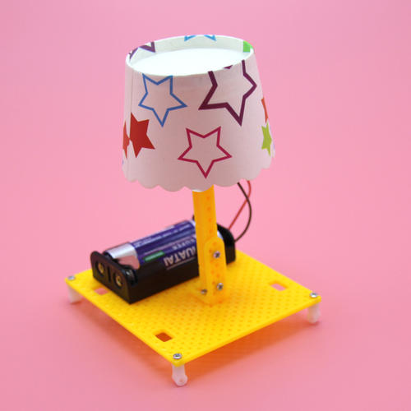
学前儿童科学教育目标
三个层次
一、科学教育总目标
二、各年龄阶段的科学教育目标
三、科学教育活动目标
寻标
对标
超标

Slide 28
学前儿童科学教育目标
2001年7月，原国家教育部颁布了《幼儿园教育指导纲要（试行）》，将“科学”与“社会”“语言”“健康”“艺术”列为幼儿园教育的五大领域。
目标
1. 对周围的事物、现象感兴趣，有好奇心和求知欲；
2. 能运用各种感官，动手动脑，探究问题；
3. 能用适当的方式表达、交流探索的过程和结果；
4. 能从生活和游戏中感受事物的数量关系并体验到数学的重要和有趣；
5. 爱护动植物，关心周围环境，亲近大自然，珍惜自然资源，有初步的环保意识。
一、科学教育总目标
课程重点

Slide 29
学前儿童科学教育目标
2011年，我国教育部颁布《3-6岁儿童学习与发展指南》（简称《指南》）
“科学探究”的目标
目标1 亲近自然，喜欢探究
目标2 具有初步的探究能力
目标3 在探究中认识周围事物和现象
一、科学教育总目标
课程重点

Slide 30
学前儿童科学教育目标
结合《纲要》和《指南》，把学前儿童科学教育目标概括为三个方面
第一方面 科学情感和态度
第二方面 科学方法和技能
第三方面 科学知识和能力
一、科学教育总目标
课程重点（后续教学具体化）

Slide 31
学前儿童科学教育目标
结合《纲要》和《指南》，把学前儿童各年龄阶段的科学教育目标概括为三个方面
第一方面 科学情感和态度（小班、中班、大班）
第二方面 科学方法和技能（小班、中班、大班）
第三方面 科学知识和能力（小班、中班、大班）
二、各年龄阶段的科学教育目标
课程重点（后续教学具体化）

Slide 32
学前儿童科学教育目标
特征
1.可观察或测量，也成“行动目标”
2.全面反映总目标和年龄阶段目标，同时有所侧重
3.独特性和连续性
三、科学教育活动目标
课程重点（后续教学具体化）

Slide 33
学前儿童科学教育内容
1. 引导幼儿对身边常见事物和现象的特点、变化规律产生兴趣和探究的欲望。
2. 为幼儿的探究活动创造宽松的环境，让每个幼儿都有机会参与尝试，支持、鼓励他们大胆提出问题，发表不同意见，学会尊重别人的观点和经验。
3. 提供丰富的可操作的材料，为每个幼儿都能运用多种感官、多种方式进行探索提供活动的条件。
4. 通过引导幼儿积极参加小组讨论、探索等方式，培养幼儿合作学习的意识和能力，学习用多种方式表现、交流、分享探索的过程和结果。
《纲要》提出7条内容和要求
课程重点

Slide 34
学前儿童科学教育内容
5. 引导幼儿对周围环境中的数、量、形、时间和空间等现象产生兴趣，建构初步的数概念，并学习用简单的数学方法解决生活和游戏中某些简单的问题。
6. 从生活或媒体中幼儿熟悉的科技成果入手，引导幼儿感受科学技术对生活
7. 在幼儿生活经验的基础上，帮助幼儿了解自然、环境与人类生活的关系。从身边的小事入手，培养初步的环保意识和行为。
《纲要》提出7条内容和要求
课程重点

Slide 35
学前儿童科学教育内容
1.了解自然、环境及其和人类生活的关系；
2.探究身边事物的特点及其变化规律；
3.感受科学技术及其对生活的影响。
归纳为三大类（具体43条）
内容选择范围和角度

Slide 36
作业
作业检查时间截止到下次上课前一天的中午12点，过期不候。
1.查阅资料，总结建构主义理论（学习和教学）500字左右。
2.查阅资料，寻找学前小中大班三个年龄段学习科学的特点。
3.背过学前儿童科学教育的目的和内容，下次检查。

